Slide 1
Proyecto Final
Presentado por: María Alejandra Aguiar Vásquez
Introducción a las tecnologías informáticas
Universidad del Valle

Slide 2
Introducción
Presentación de la página web

Slide 3

Head

Slide 4
Nav

Slide 5

Footer

Slide 6
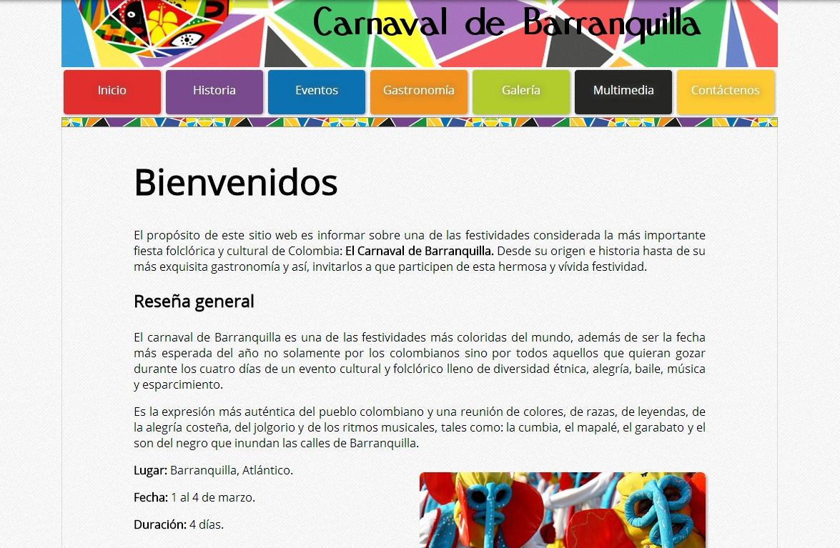
Inicio

Slide 7

Historía

Slide 8

Eventos

Slide 9

Gastronomía

Slide 10

Gastronomía

Slide 11
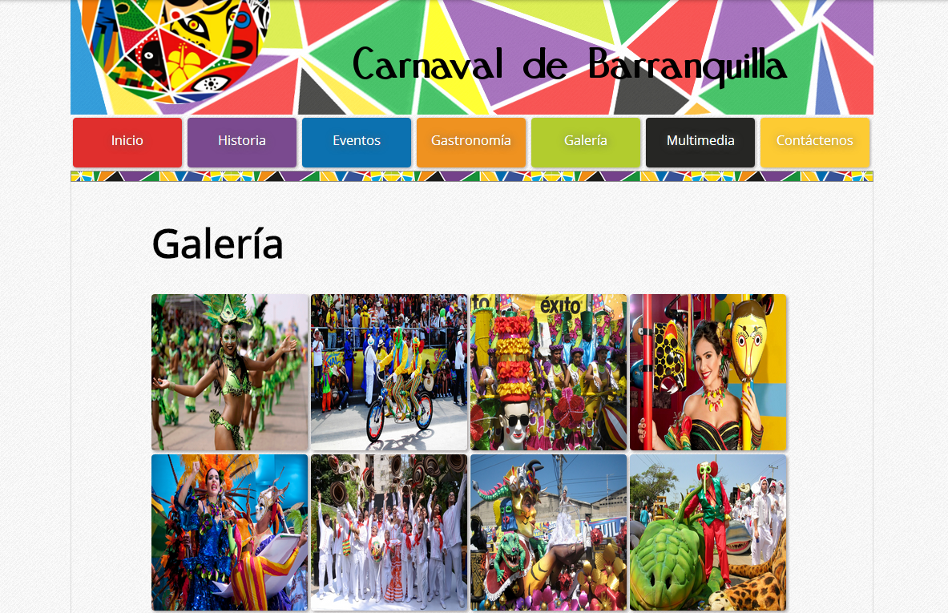
Galería

Slide 12
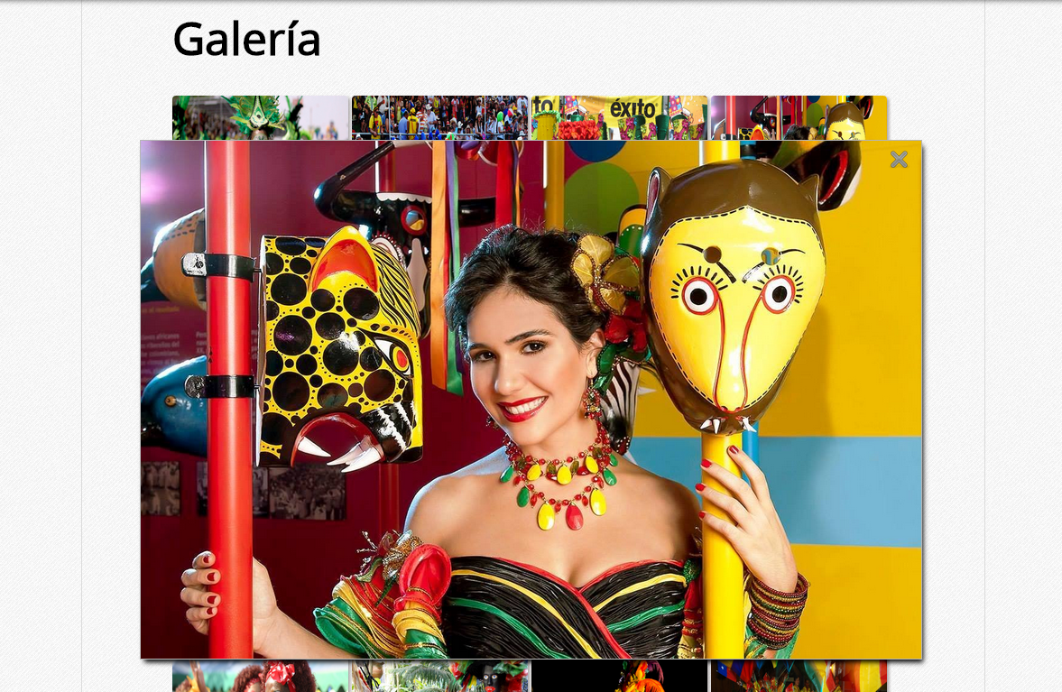
Galería

Slide 13
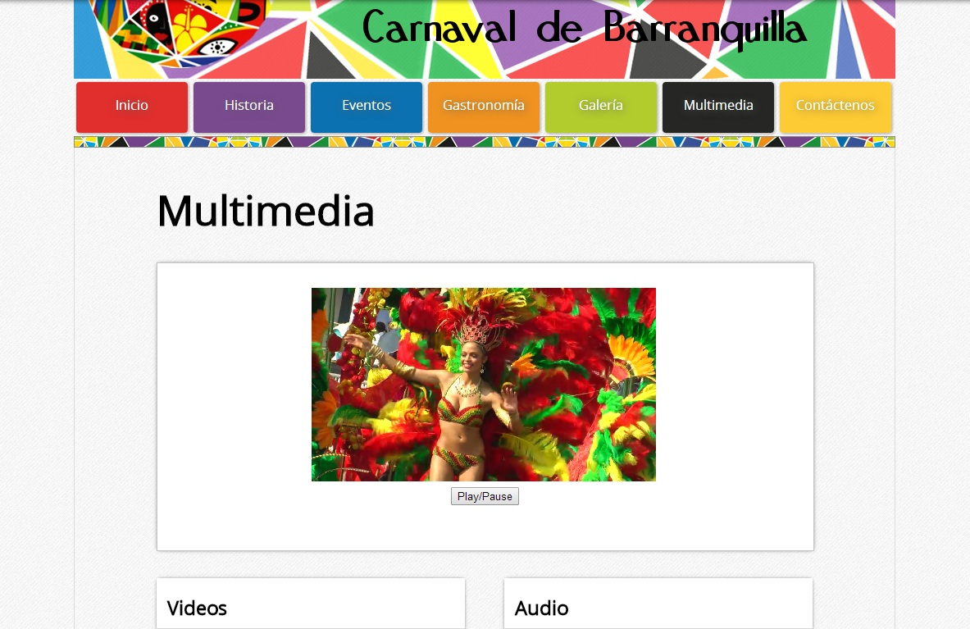
Multimedia

Slide 14
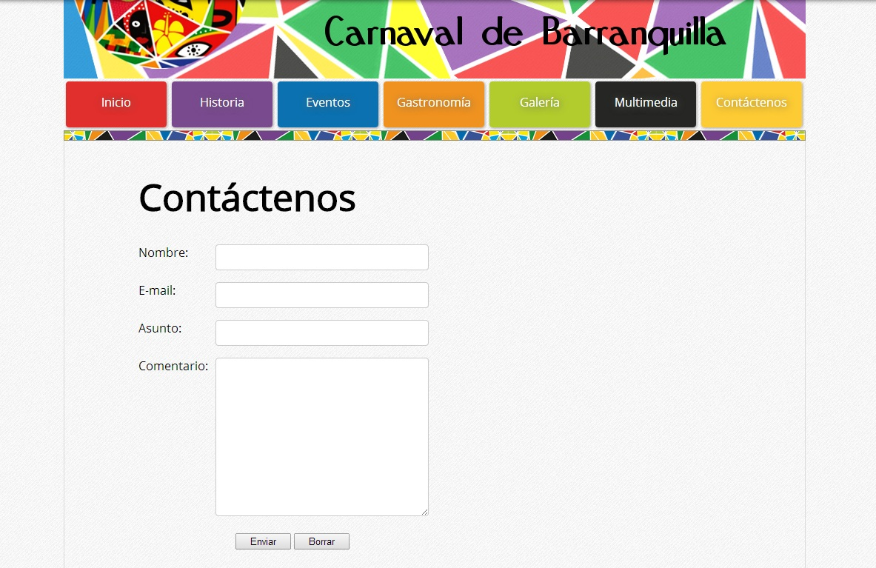
Contáctenos

